Slide 1
Parque Residencial Santa Bárbara São Mateus
Visita Técnica
EACH – EFS
Maio de 2018

Slide 2
Contexto
Localizado em São Mateus – ZL
Associação criada em 1998
1200 apartamentos
60 Sub Síndicos
1 Síndico Geral
1 Associação dos moradores
Caixa de correio individual nos blocos
Eventos: Dia das mães, Festa Junina, Etc.
Dois PEF prestam serviço no local (Zumba, Tai Chi, Kung Fu e Box Chinês)
Um morador e aluno de EF e está tentando organizar uma escolinha de futebol!

Slide 3
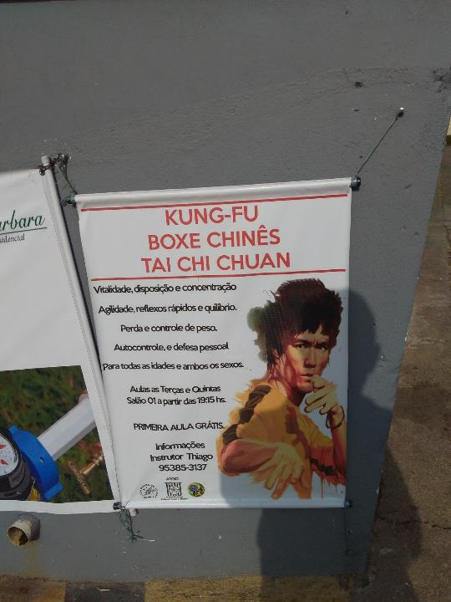

Slide 4
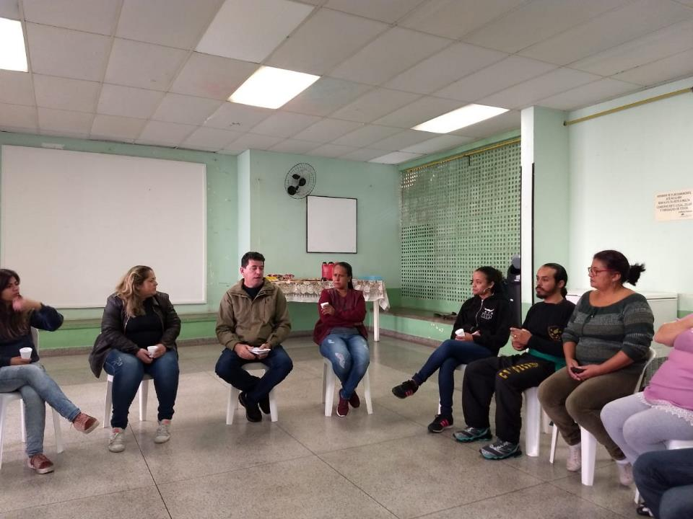
SALÃO DE FESTAS

Slide 5
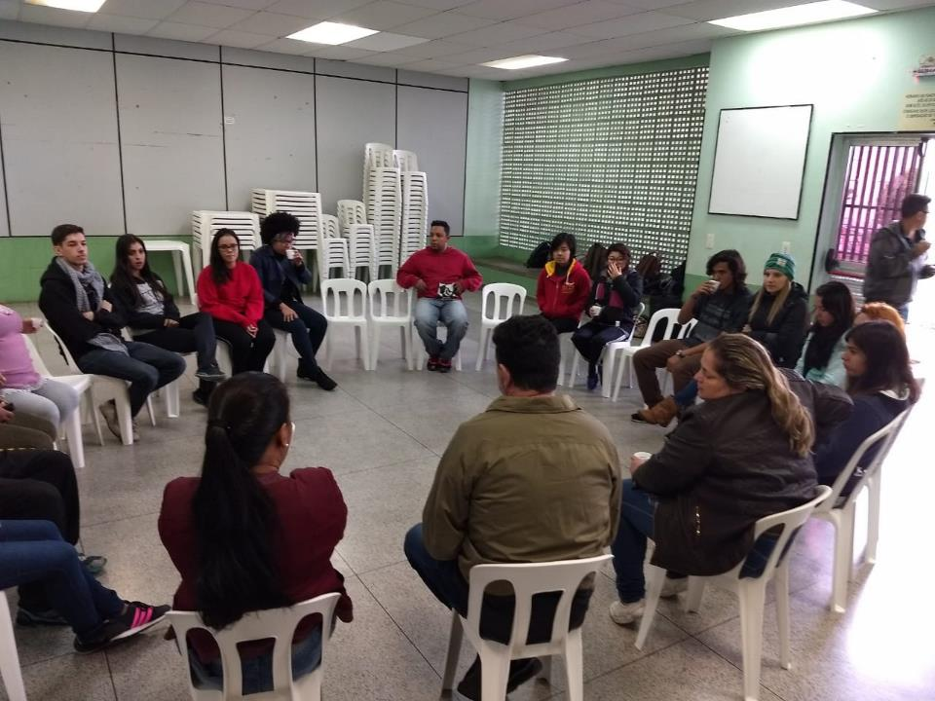
SALÃO DE FESTAS

Slide 6
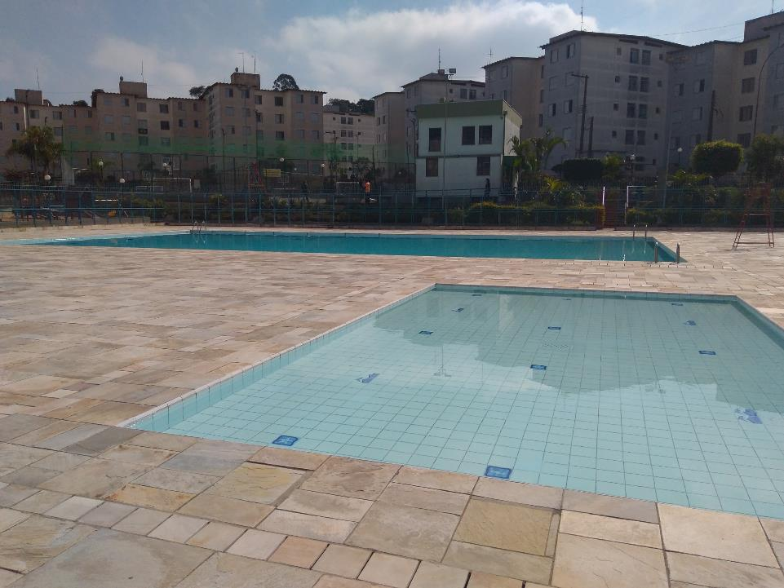

Slide 7
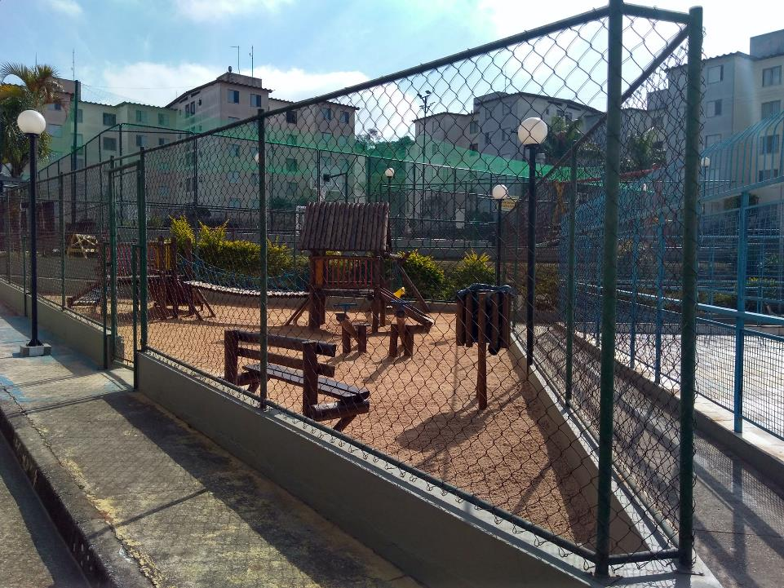

Slide 8
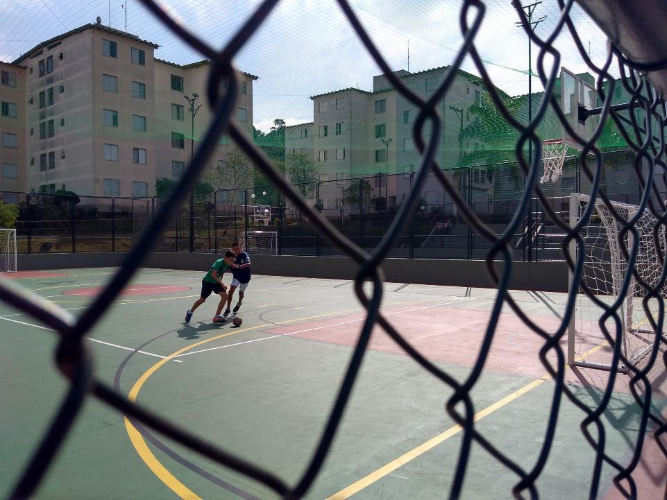

Slide 9
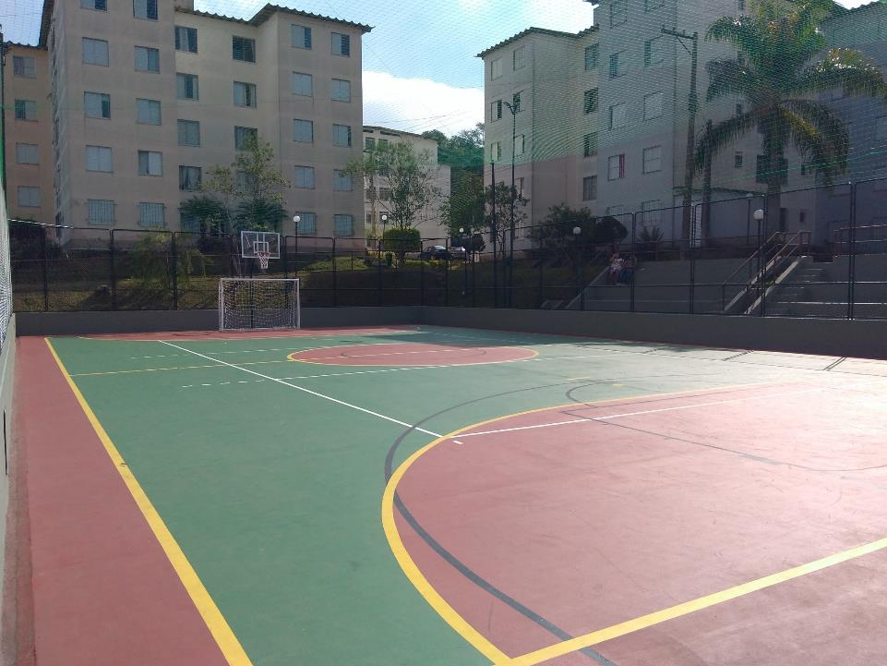

Slide 10
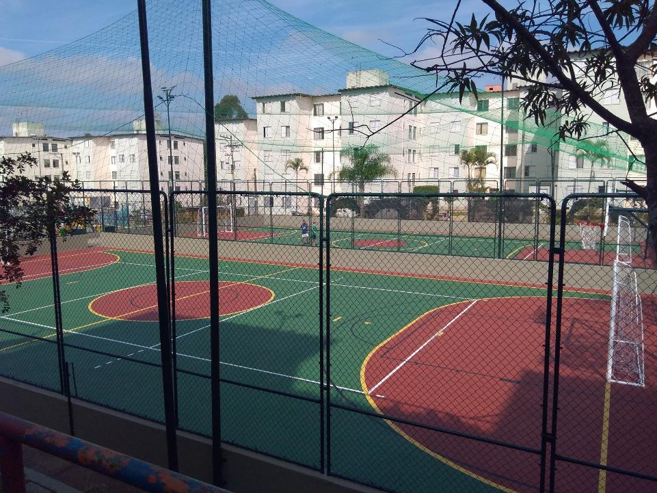

Slide 11
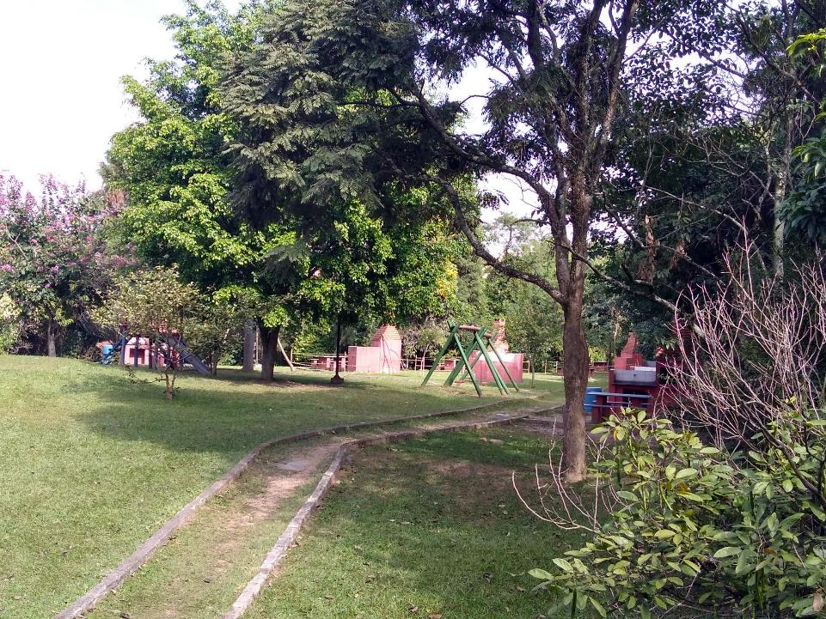
CHURASQUEIRAS

Slide 12
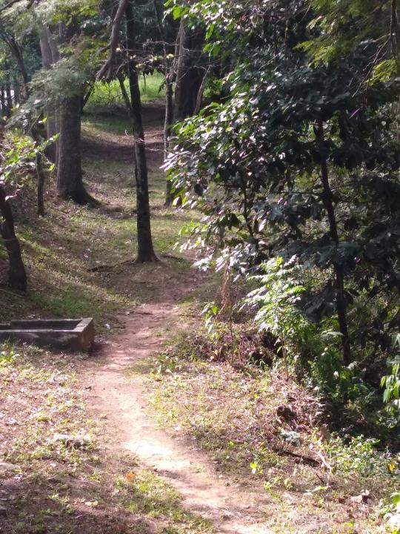
TRILHA

Slide 13
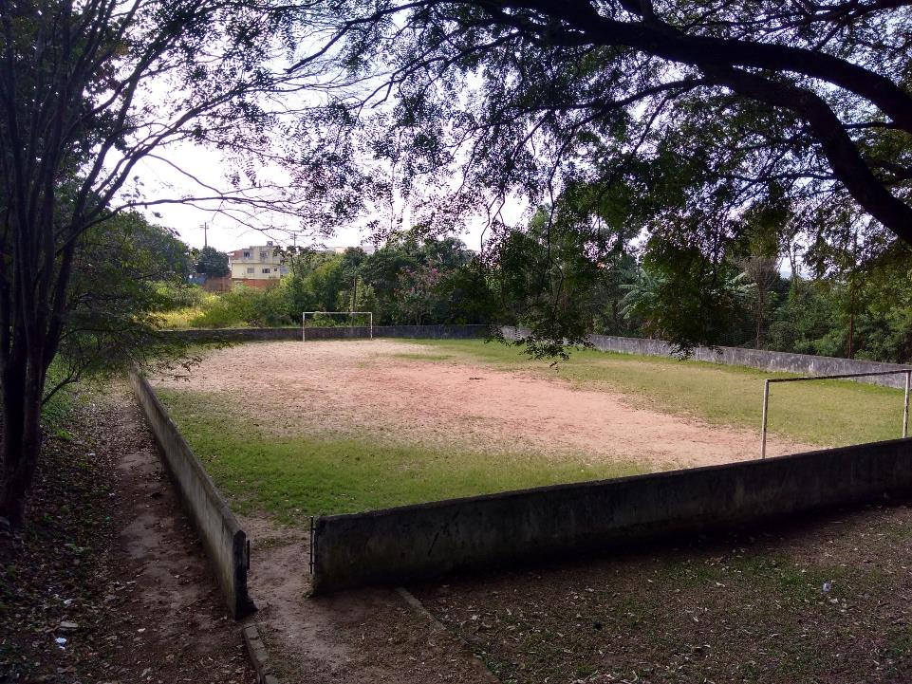

Slide 14
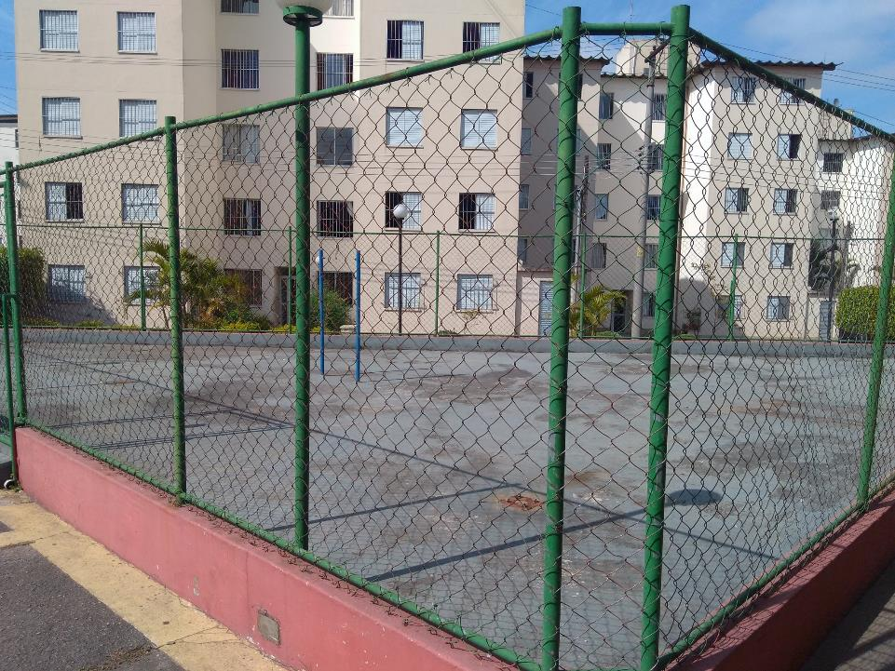
ACADEMIA AO AR LIVRE

Slide 15
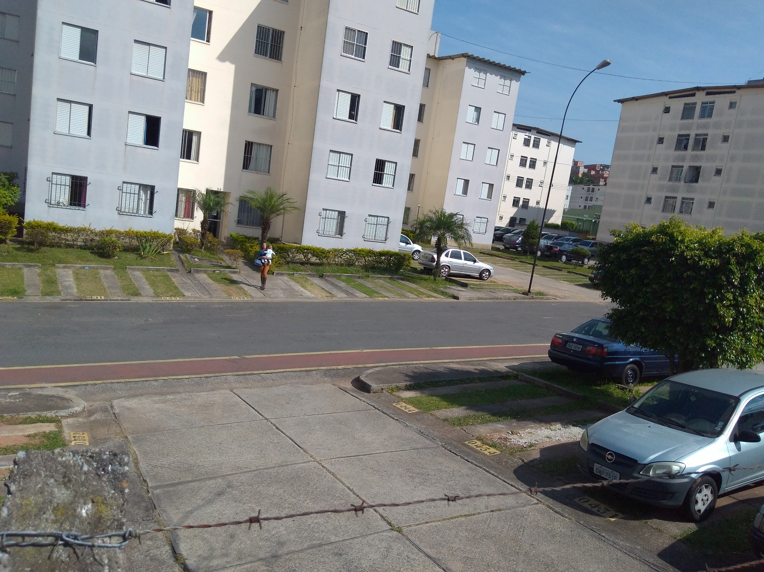
PISTA DE CAMINHADA 1KM

Slide 16
Outros espaços...
Biblioteca
Dois box (podem ser alugados)
Sala de vídeo

Slide 17
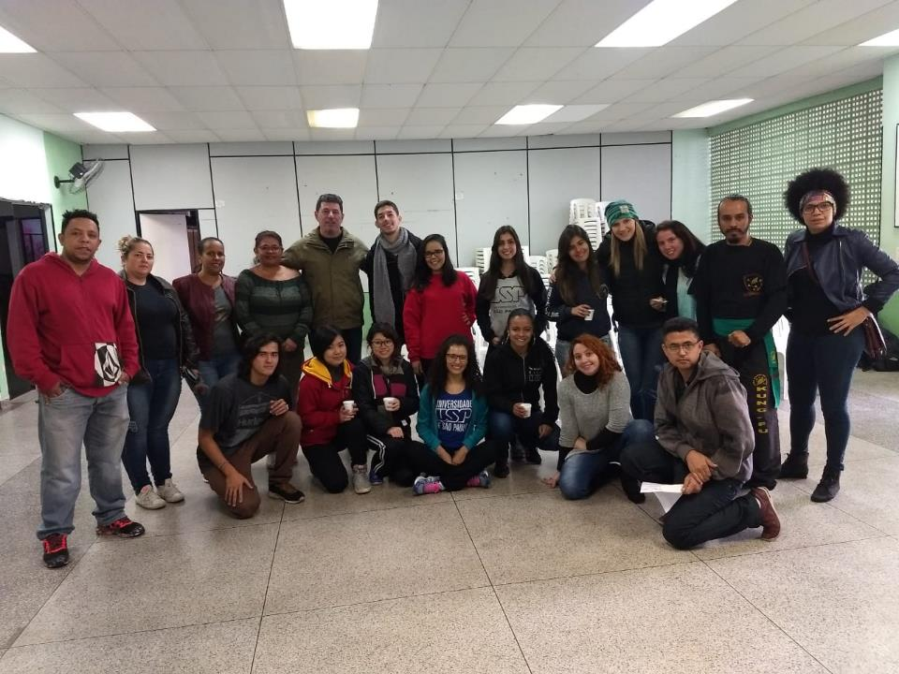

Slide 18
